Slide 1
Funções
Conhecendo e utilizando functions

Slide 2
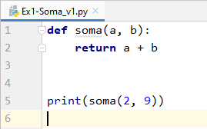
Funções
Durante as aulas anteriores utilizamos vária funções do Python, como len, print, input e várias outras...
Mas além de utilizar as funções já existentes na linguagem, também podemos criar nossas próprias...
Criando nossas funções podemos expandir nossa lógica, e muitas vezes resolver problemas com códigos mais simples e organizados!
Utilizamos a instrução def para definir uma nova função, veja no exemplo:

Slide 3
Funções
Instrução de definição da função.
Nome da função.
Parâmetros que a função receberá.
Valor que será retornado.
Instrução indicando o valor que a função retornará.
Chama a função pra poder executá-la.
Passa os parâmetros para função.

Slide 4
Importante!!!
As linhas da função não são executadas imediatamente, só a de definição.
As linhas de código dentro da função só serão executadas caso ela seja chamada em outra parte do programa.
É uma excelente maneira de reaproveitamento do código em outra parte do programa sem ter que redigitar.

Slide 5
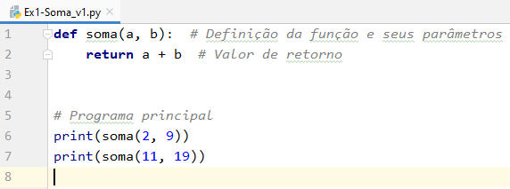
Exemplo 1
Crie um novo projeto chamado Funcoes. E dentro dele crie um arquivo chamado Ex1-Soma_v1.

Slide 6
Exemplo 2
Crie um arquivo chamado Ex2-Soma_v2.
Programa que pede para o usuário digitar dois números e então retorna a soma deles, utilizando funções.

Slide 7
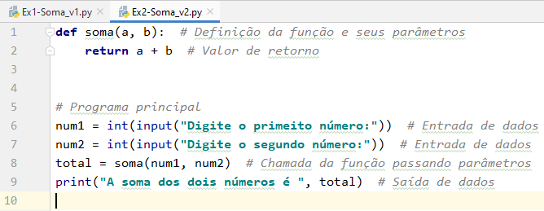
Exemplo 2

Slide 8
Exemplo 3
Crie um arquivo chamado Ex3-E par v1.
Programa que pede para o usuário digitar um número e então retorna True para par e False para ímpar. Utilizando Funções.

Slide 9
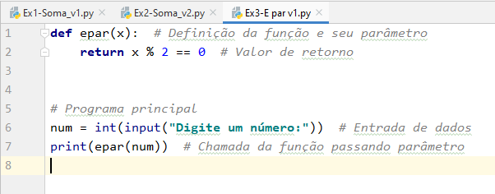
Exemplo 3

Slide 10
Exemplo 4
Crie um arquivo chamado Ex4-E par v2.
Programa reutiliza a função epar dentro de outra função.

Slide 11
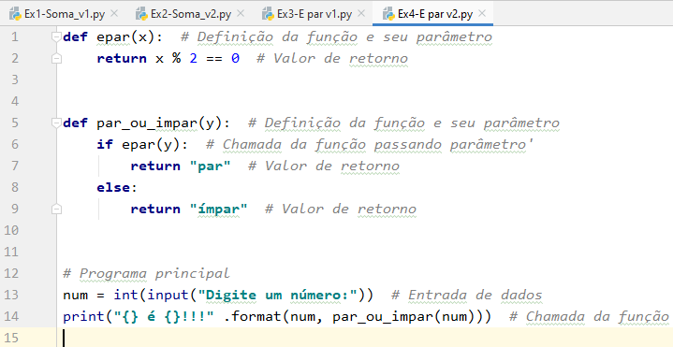

Slide 12
Exemplo 5
Crie um arquivo chamado Ex5-Media.
Programa que calcula a média de uma quantidade indeterminada de notas, utilizando funções.

Slide 13
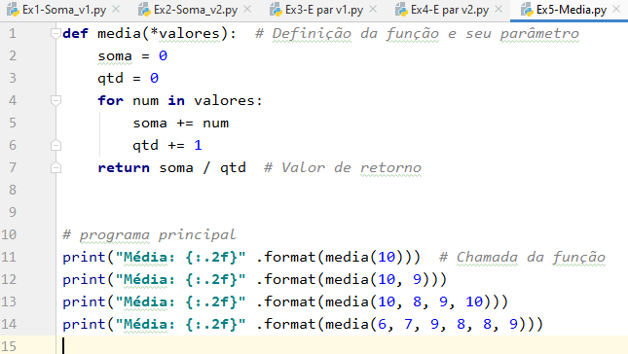
Exemplo 5

Slide 14

Desafio
Utilizando funções faça programas que:
Solicite 2 números para o usuário e retorne o maior.
Solicite 2 números e responda se o Primeiro é ou não múltiplo do segundo.
Receba o lado de um quadrado e retorne sua área(A = lado²).

